Slide 1



2023-1-EE01-KA220-ADU-000150753
ΕΚΠΑΙΔΕΥΤΙΚΟ ΠΡΟΓΡΑΜΜΑ
ΜΑΘΗΣΙΑΚΗ ΕΝΟΤΗΤΑ 3: Επιχειρηματικότητα
Με την επιχορήγηση της Ευρωπαϊκής Ένωσης. Ωστόσο, οι απόψεις και οι γνώμες που διατυπώνονται εκφράζουν αποκλειστικά τις απόψεις των συντακτών και δεν αντιπροσωπεύουν κατ’ ανάγκη τις απόψεις της Ευρωπαϊκής Ένωσης ή της Εθνικής Υπηρεσίας της Εσθονίας. Ούτε η Ευρωπαϊκή Ένωση ούτε η χορηγούσα αρχή μπορούν να θεωρηθούν υπεύθυνες γι’ αυτές.

Slide 2
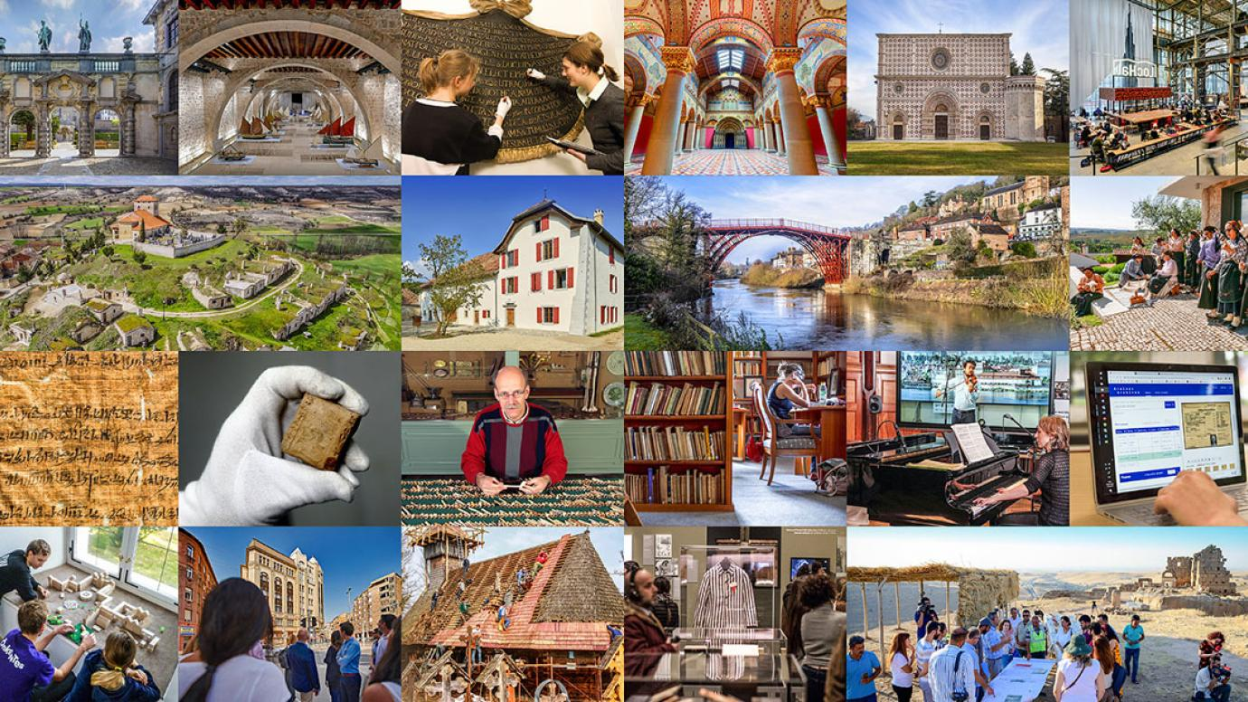
ΜΑΘΗΜΑ 1:
Κατανόηση της κληρονομιάς και του επιχειρηματικού της δυναμικού

Slide 3

  Διαδραστική Δραστηριότητα: Χαρτογράφηση της Τοπικής Κληρονομιάς (1/2)
Στόχος:
Στόχος αυτής της δραστηριότητας είναι να ενισχύσει την κατανόηση και την εκτίμηση των μαθητών για την τοπική πολιτιστική και φυσική κληρονομιά. Μέσα από τον εντοπισμό και τη συζήτηση γύρω από τόπους κληρονομιάς, οι μαθητές θα διερευνήσουν τον ρόλο που παίζουν αυτοί οι τόποι στην ταυτότητα της κοινότητας και στις ευκαιρίες για επιχειρηματικότητα.
Απαιτούμενα υλικά:
-Εκτυπωμένοι χάρτες της τοπικής περιοχής, ένας για κάθε ομάδα
-Μαρκαδόροι, στυλό και αυτοκόλλητα για τη σήμανση των σημείων
-Υλικό αναφοράς, όπως φυλλάδια, βιβλία ή διαδικτυακές πηγές σχετικά με την τοπική κληρονομιά
-Υλικά παρουσίασης, όπως χαρτί, μαρκαδόροι ή ψηφιακά εργαλεία, εφόσον είναι διαθέσιμα
Διαδικασία:
-Εξηγήστε σύντομα τον στόχο της δραστηριότητας και τη σημασία της κληρονομιάς για την κοινότητα και την οικονομική ανάπτυξη.
-Χωρίστε τους μαθητές σε μικρές ομάδες, 4–5 μαθητών ανά ομάδα.
-Δώστε σε κάθε ομάδα έναν εκτυπωμένο χάρτη της τοπικής περιοχής και τα υλικά σήμανσης.
-Ζητήστε από κάθε ομάδα να εντοπίσει και να σημειώσει στον χάρτη τόπους πολιτιστικής και φυσικής κληρονομιάς. -Ενθαρρύνετέ τους να χρησιμοποιήσουν υλικό αναφοράς για να διασφαλίσουν την ακρίβεια.
Source: Freepik, by macrovector
https://www.freepik.com/free-vector/creative-people-flat-design-concept-with-human-hands-holding-brushes-drawing-little-persons-involved-art-music-dancing-vector-illustration_37421460.htm#fromView=search&page=1&position=3&uuid=0d99e143-8f99-442d-ba97-4ed4e83f8ea4

Slide 4
  Διαδραστική Δραστηριότητα: Χαρτογράφηση της Τοπικής Κληρονομιάς (2/2)
Σημειώστε τους τόπους πολιτιστικής κληρονομιάς, π.χ. ιστορικά κτίρια, μουσεία, παραδοσιακές αγορές, με ένα χρώμα ή αυτοκόλλητο, και τους τόπους φυσικής κληρονομιάς, π.χ. πάρκα, φυσικά καταφύγια, λίμνες, με διαφορετικό χρώμα.
Κάθε ομάδα ετοιμάζει μια σύντομη παρουσίαση για τα σημεία που εντόπισε, εξηγώντας γιατί είναι σημαντικά για την τοπική κοινότητα και πώς θα μπορούσαν να αξιοποιηθούν επιχειρηματικά.
Οι ομάδες παρουσιάζουν με τη σειρά τους τους χάρτες τους και συζητούν τη σημασία κάθε σημείου. Προβλέψτε 3–4 λεπτά για κάθε ομάδα.
Μετά από κάθε παρουσίαση, διευκολύνετε μια σύντομη ενότητα ερωτήσεων και απαντήσεων, ώστε να ενθαρρύνετε τη συζήτηση και τη βαθύτερη κατανόηση.
Source: Freepik, by macrovector
https://www.freepik.com/free-vector/creative-people-flat-design-concept-with-human-hands-holding-brushes-drawing-little-persons-involved-art-music-dancing-vector-illustration_37421460.htm#fromView=search&page=1&position=3&uuid=0d99e143-8f99-442d-ba97-4ed4e83f8ea4

Slide 5

  Συζήτηση και Αναστοχασμός
Ερωτήσεις για ομαδική συζήτηση:
Γιατί είναι σημαντικοί οι τόποι πολιτιστικής κληρονομιάς που εντοπίστηκαν για την κοινότητά μας;
Πώς συμβάλλουν αυτοί οι τόποι στην ταυτότητα και την ιστορία της κοινότητάς μας;
Τι είδους επιχειρήσεις θα μπορούσαν να αναπτυχθούν γύρω από αυτούς τους τόπους κληρονομιάς;
Πώς θα μπορούσαν αυτά τα επιχειρηματικά εγχειρήματα να ωφελήσουν την τοπική οικονομία και την κοινότητα;
Πώς μπορεί η τοπική κοινότητα να συμμετέχει στη διατήρηση και προώθηση αυτών των τόπων κληρονομιάς;
Ποιον ρόλο μπορούν να διαδραματίσουν οι μαθητές στην υπεράσπιση και προστασία της τοπικής μας κληρονομιάς;
Συμπέρασμα:
Συνοψίστε τα βασικά σημεία από τις παρουσιάσεις και τις συζητήσεις.
Αναδείξτε τη σημασία της κληρονομιάς στην ενίσχυση της αίσθησης ταυτότητας και κοινότητας.
Ενθαρρύνετε τους μαθητές να σκεφτούν δημιουργικά πώς η κληρονομιά μπορεί να αποτελέσει βάση για επιχειρηματικά εγχειρήματα που ωφελούν τόσο την οικονομία όσο και την κοινωνία.
Η δραστηριότητα αυτή όχι μόνο βοηθά τους μαθητές να αναγνωρίσουν και να εκτιμήσουν την τοπική κληρονομιά, αλλά και τους εμπνέει να σκεφτούν καινοτόμους τρόπους συμμετοχής και διατήρησης αυτών των σημαντικών τόπων μέσα από την επιχειρηματικότητα.
Πηγή,Freepik, free image by pch.vector
https://www.freepik.com/free-vector/people-talking-arguing_9176206.htm#fromView=search&page=1&position=32&uuid=9ec0301a-dddf-4d25-a241-a5349c9e3205

Slide 6







2023-1-EE01-KA220-ADU-000150753
Ευχαριστούμε για την προσοχή σας
ΕΤΑΙΡΟΙ
Με την επιχορήγηση της Ευρωπαϊκής Ένωσης. Ωστόσο, οι απόψεις και οι γνώμες που διατυπώνονται εκφράζουν αποκλειστικά τις απόψεις των συντακτών και δεν αντιπροσωπεύουν κατ’ ανάγκη τις απόψεις της Ευρωπαϊκής Ένωσης ή της Εθνικής Υπηρεσίας της Εσθονίας. Ούτε η Ευρωπαϊκή Ένωση ούτε η χορηγούσα αρχή μπορούν να θεωρηθούν υπεύθυνες γι’ αυτές.

